Slide 1

HealthBRO
Készítette:
Pocsai Gábor
Szilágyi Jorgosz Máté
Ludvig Péter Dániel

Slide 2
HealtBro a Nagy UNCIA által
Csapatunk neve a Nagy UNCIA. Mi készítettük a HealthBro webalkalmazást.
A csapat 3 főből áll.
-Pocsai Gábor
-Szilágyi Jorgosz Máté
-Ludvig Péter Dániel

Slide 3
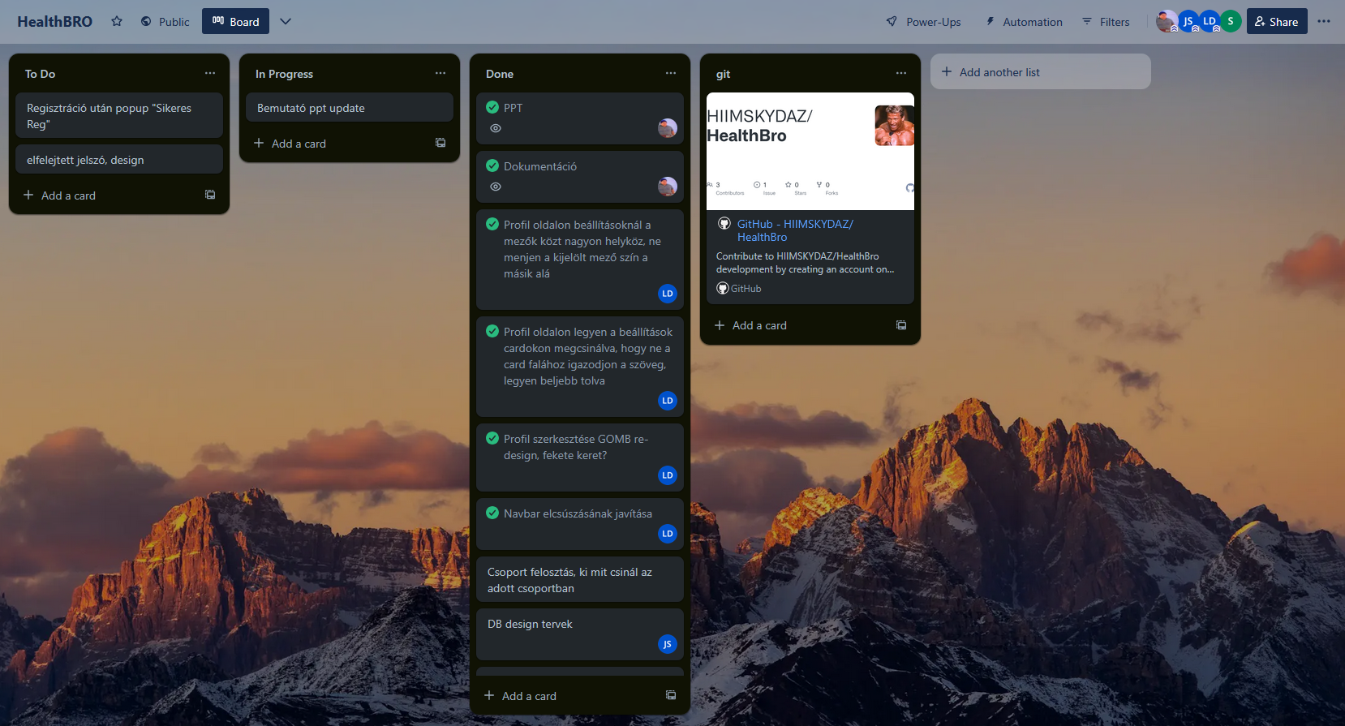
Munkálati folyamatok felosztása
Bár a projekt folyamán többször dolgoztunk közösen, a feladatokat három részre osztottuk. A három területet próbáltuk el szeparálni egymástól, munkavégzés szinten

Slide 4
A fejlesztők
Pocsai Gábor
Adatbázis és Dokumentumok
Ludvig Péter Dániel
Frontend
Szilágyi Jorgosz Máté
Backend
Fejlesztő
Feladat: A dizájn kialakítása és megalkotása. Minden vezérlő elkészítése amit lát a felhasználó és amivel interaktál.
Fejlesztő
Feladat: Az adatbázissal összekötött folyamatok végrehajtása és kérések kezelése, háttérfunkciók működése
Csapat vezető és fejlesztő
Feladat: Adatbázis megtervezése és elkészítése. Dokumentumok és a Git verziókezelés tervezése és a Trello irányítása.

Slide 5
Projekt felépítése
Frontend
Adatbázis, Verzió kezelés és adatok tárolása
Backend
A backendhez ASP.NET keretrendszert használunk, az adatbázishoz való csatlakozáshoz pedig az Entity Frameworkothasználjuk. A backend a render platformra van deployolva, minden GitHub commit után ez automatikusan frissítésre kerül
A frontendhez React keretrendszert használunk.
A routinghoz pedig React Routert, a kérések kezelésére pedig az Axios-t. A weboldal szebb kinézetéhez a Bootstrap keretrendszert alkalmaztuk.
A teljes projektünket a Github-on tároljuk és kezeljünk annak verzióit. Az adatbázisunk pedig MySQL-ben lett elkészítve.

Slide 6
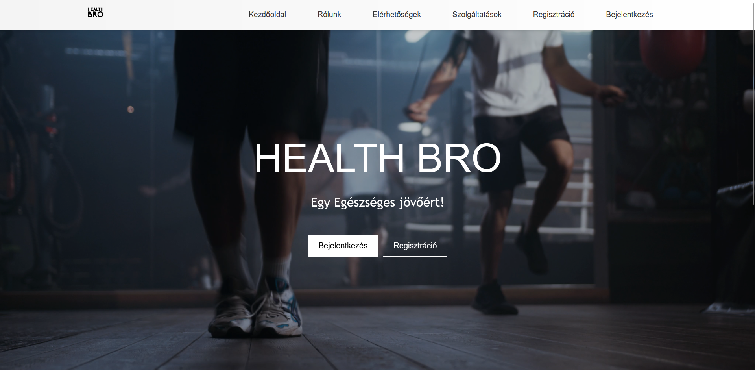
HomePage
A HealthBro webalkalmazásunkat próbáltuk úgy tervezni, hogy egy letisztult oldal várja a felhasználót és minden platformon elérhető legyen.

Slide 7
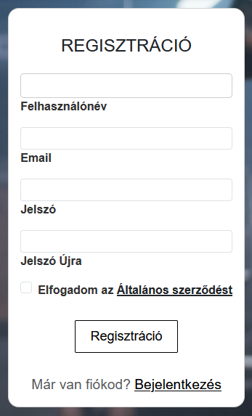
A regisztrációs fülön ki kell töltsünk minden mezőt, hogy sikeresen regisztrálhassunk fiókunkat az oldalon.
A jelszónak érdemes olyan karakterek és számok sorozatát választani, amellyel biztosíthatjuk fiókunk védelmét.
A bejelentkezés fülön meg kell adnunk a felhasználónevünket és a jelszavunkat.

Slide 8
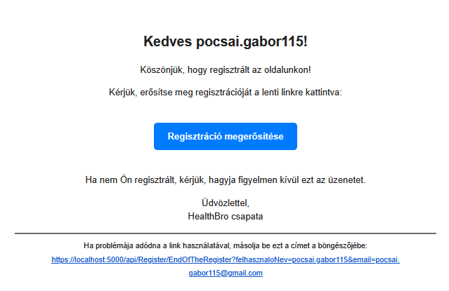
Miután megadtuk adatainkat a regisztrációs panelen. Az emailben kapott „Regisztráció megerősítése” gombbal azt aktiválnunk is kell, hogy utána be tudjunk jelentkezni.

Slide 9
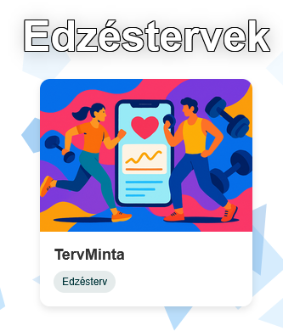
Létre tudunk hozni edzésterveket és azokat módosítani, tetszés szerint.

Slide 10
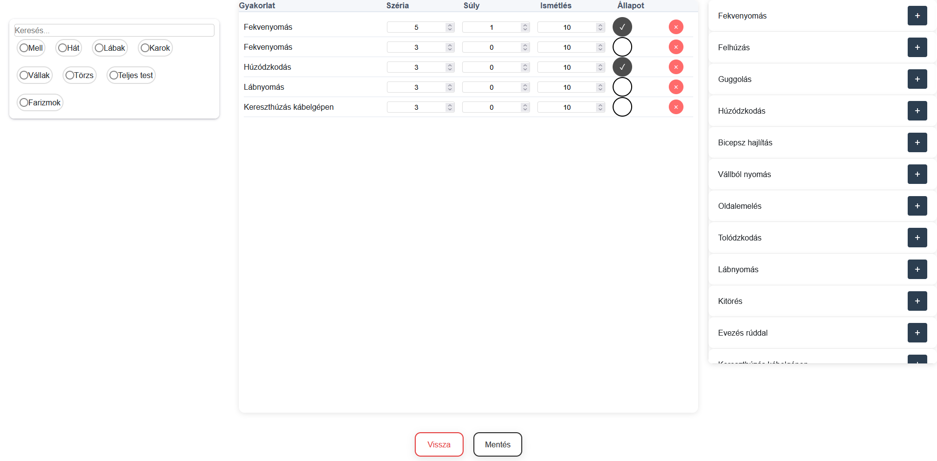
Tetszés szerint vagy igényeink szerint adhatunk hozzá gyakorlatokat edzéstervünkhöz

Slide 11
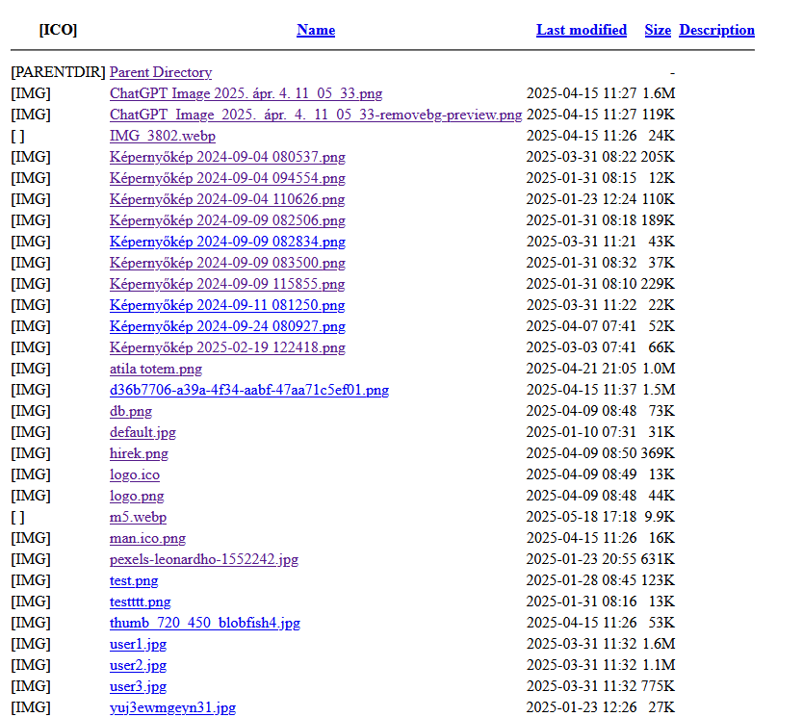
Saját FTP szerverrel is rendelkezünk ahol a felhasználók képei kerülnek eltárolásra: healthbro.nhely.hu

Slide 12
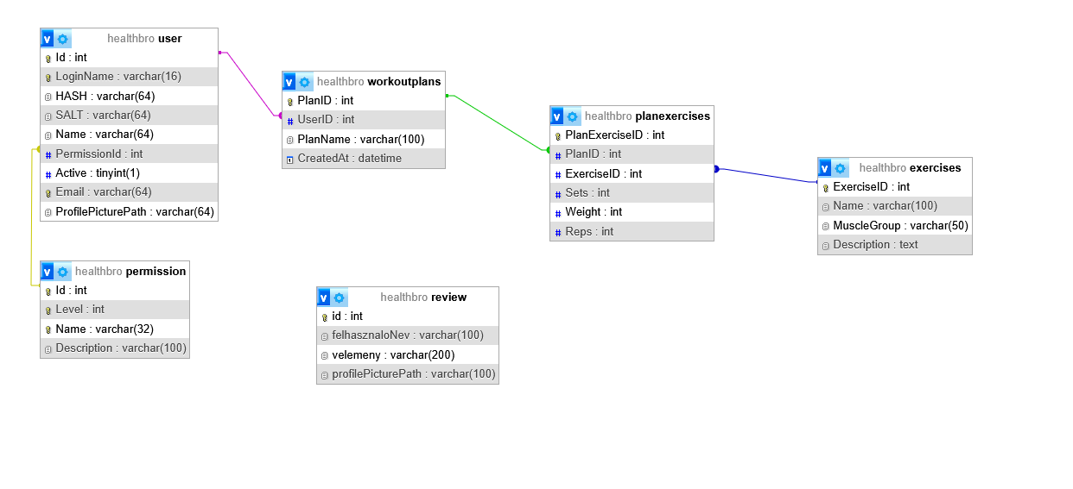
Adatbázis terv

Slide 13
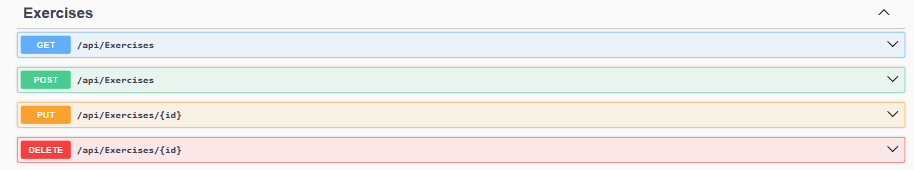
Végpontok
Számos végpontokat sikerült a projektünk alatt elkészítenünk, köztük többnyire mindenhol a CRUD műveleteket is.

Slide 14
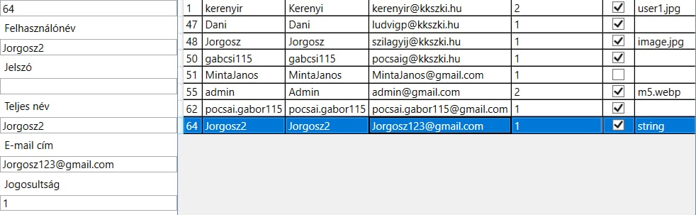
Admin felület
Itt tudjuk a gyakorlatokat és a felhasználókat karbantartani. Ha kérvényezik az oldalunkon egy új gyakorlat pótlását azt itt tudják a fejlesztők megtenni.

Slide 15

Saját dokumentációnk is készült a projekt során, amelyet a LaTeX-ben, Tex stúdióban írtunk meg.

Slide 16
Köszönjük a figyelmet!

